Slide 1
Číslo šablony: III/2
VY_32_INOVACE_P9_3.15
Tematická oblast: První pomoc, péče o zdraví člověka
Srdeční a mozková mrtvice
Typ: DUM - výkladový
Předmět: TVZ
Ročník: 2. r. (4leté)
Zpracováno v rámci projektu
EU peníze školám
CZ.1.07/1.5.00/34.0296
Zpracovatel:
Mgr. Marcel Gibiec
Gymnázium, Třinec, příspěvková organizace
Datum vytvoření: březen 2014

Slide 2
Metodický list
Prezentace slouží jako teoretický úvod pro rozpoznání a první pomoc lidem, u kterých došlo k akutnímu selhání srdce a mozkové příhodě.
Pro pochopení správného poskytování první pomoci musí záchrance znát podstatu zranění, jejich příznaky i průvodní jevy.
Obě nemoci postihují většinou lidi v pokročilejším věku, věková hranice postižených se však stále snižuje. Žáci se mohou s těmito případy setkat doma u svých rodičů, prarodičů nebo kdykoli na ulici.

Slide 3
Srdeční mrtvice - popis
Je nejčastěji způsobena pozastavením přísunu krve do části srdečního svalu.
Důvodem bývá například krevní sraženina ve věnčitých tepnách (koronární trombóza).
Následky závisí na rozsahu poškození srdečního svalu.
Srdeční sval může zůstat bez následků.

Slide 4
Srdeční mrtvice - příznaky
Přetrvávající svíravá bolest na hrudní kosti.
Bolest se šíří po obou pažích.
Dušnost a svíravý pocit v nadbříšku, lapání po dechu.
Kolaps, často bez varovných příznaků.
Náhlá slabost nebo závrať.
„Popelavá“pleť a promodrání rtů.
Překotný, slabý nebo nepravidelný puls.
Pocení.

Slide 5
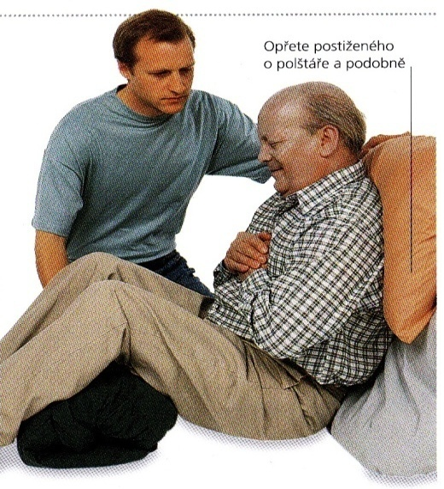
Srdeční mrtvice – první pomoc
Rychlý odvoz do nemocnice – tel. 155.
Při ztrátě vědomí:
- uvolnit dýchací cesty, resuscitace, nepřímá masáž srdce.
Při vědomí : - pohodlná poloha v polosedě s pokrčenýma nohama a hlavou a rameny opřenými, - pomalu rozkousat tabletku Acylpyrinu, - požít svůj lék, pokud ho má u sebe - odpočívat, sledovat stav, postiženého do příjezdu RZP.
Obr. č.1

Slide 6
Mozková mrtvice - popis
Jinak cévní mozková příhoda - je stav, kdy je přítok krve do mozku náhle přerušen např. krevní sraženinou nebo prasknutím mozkové cévy.
Postihuje lidi v pokročilejším věku, lidi s hypertenzí, či jinou oběhovou poruchou.
Následky závisí na rozsahu krvácení.
Může končit smrtí nebo omezením hybnosti.

Slide 7
Mozková mrtvice - příznaky
Obtíže s mluvením a polykáním.
Otevírá se jen jedna část úst nebo je pohyb nerovnoměrný.
Ztráta síly a pohyblivosti končetin.
Prudká bolest hlavy.
Zmatenost, snadno zaměnitelná s opilostí.
Náhlá nebo postupná ztráta vědomí.

Slide 8
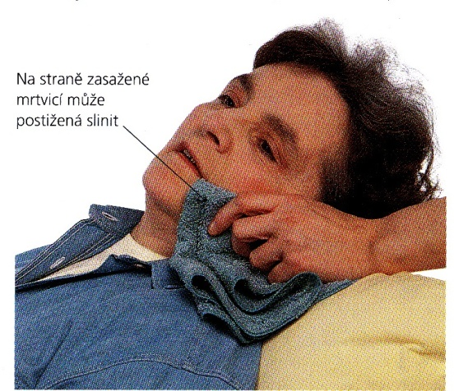
Mozková mrtvice – První pomoc
Rychlý odvoz do nemocnice – tel. 155.
Při ztrátě vědomí: - uvolnit dýchací cesty, resuscitace - nepřímá masáž srdce.
Při vědomí : - pohodlná poloha vleže s podloženou hlavou a rameny, - naklonit hlavu postiženého na stranu, podložit ručníkem, aby mohly unikat sliny, - uvolnit oděv, pokud ztěžuje dýchání, - nesmí nic pít ani jíst!!! - odpočívat, sledovat stav postiženého do příjezdu RZP.
Obr. č.2

Slide 9
Zdroje
Příručka první pomoci, překlad z anglického originálu First Aid Manual, Citová I, Cita S, Bratislava: PERFEKT, 2007.
Obrázky:
obrázek 1, 2 – Příručka první pomoci

